Slide 1
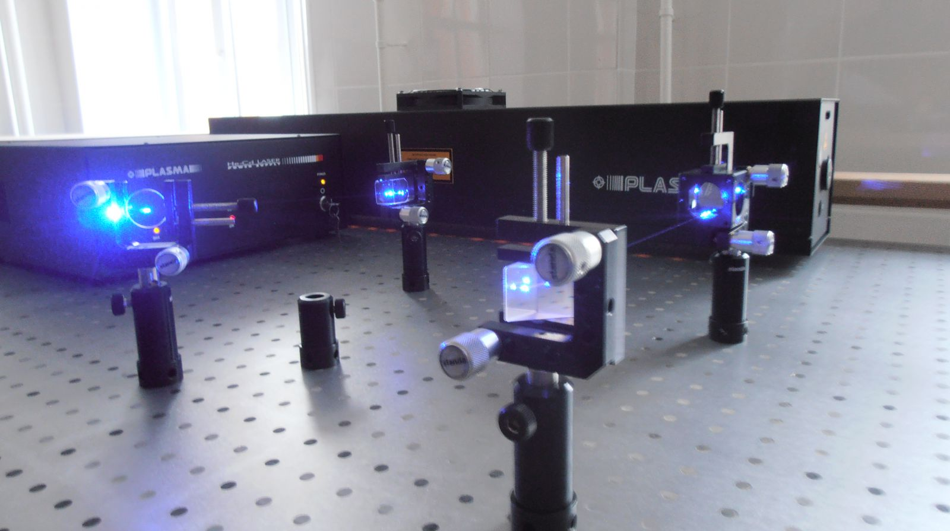
Классификация эффектов спин-орбитального взаимодействия света: поиск новых эффектов
Наталия Дмитриевна Кундикова
Институт электрофизики УрО РАН
Южно-Уральский государственный университет

Slide 2
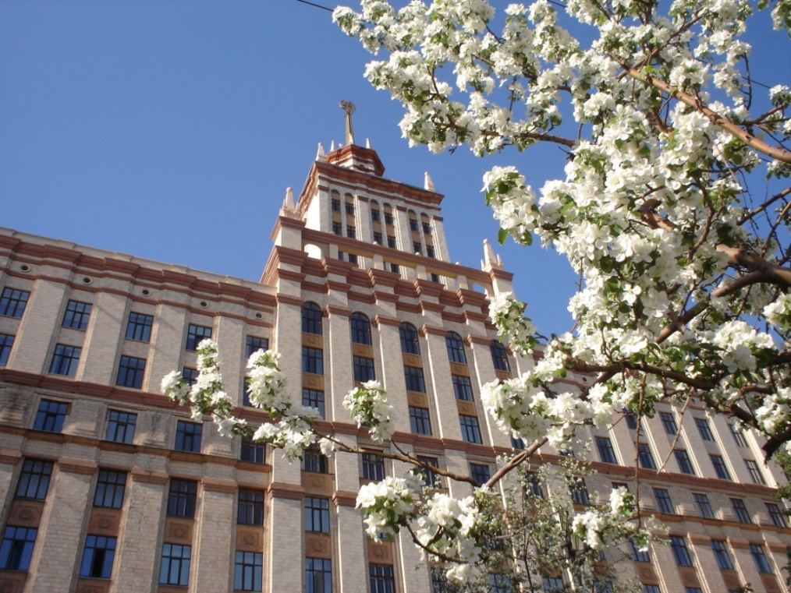
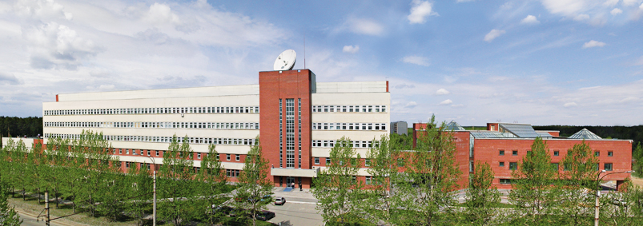
Южно-Уральский государственный университет
Лаборатория нелинейной оптики
Институт электрофизики
УрО РАН

Slide 3
Содержание
  Угловые моменты света
  Спин-орбитальное взаимодействие света как результат взаимовлияния угловых моментов света
    Преобразование спинового углового момента во внутренний орбитальный угловой момент
    Влияние внешнего орбитального углового момента на внутренний орбитальный угловой момент
    Преобразование внутреннего орбитального углового момента в спиновый угловой момент
  Спин-орбитальное взаимодействие света как результат влияния двух типов углового момента на третий – предсказание новых эффектов

Slide 4
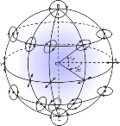
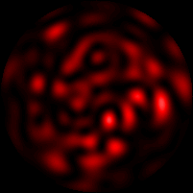
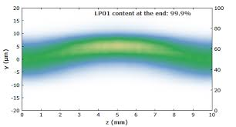
Угловые моменты света
Спиновый угловой момент
Внутренний орбитальный угловой момент
Внешний орбитальный угловой момент

Slide 5
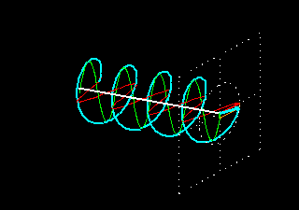
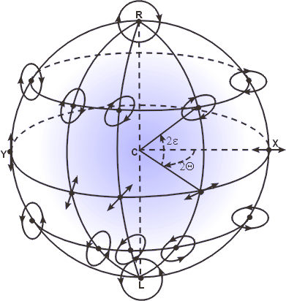
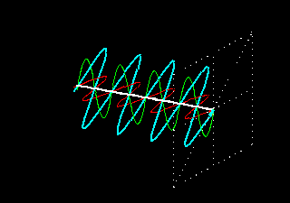
Угловые моменты света
Спиновый угловой момент - поляризация
Движение вектора электрического поля
Notes:
Electrical field vector rotations that take place at every point of the beam field

Slide 6
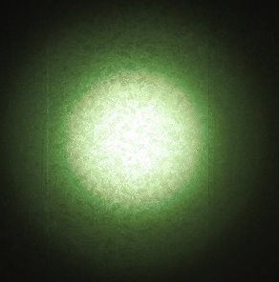
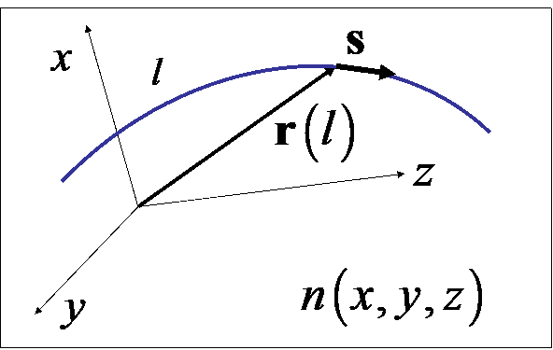

Угловые моменты света
Внешний орбитальный угловой момент - траектория

Slide 7
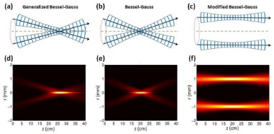

Угловые моменты света
Внутренний орбитальный угловой момент – структура поля
Пространственная неоднородность интенсивности

Slide 8
Парное взаимовлияние трех типов углового момента
Спин-орбитальное взаимодействие света
Спиновый угловой момент
Внешний орбитальный угловой момент
Внутренний орбитальный угловой момент

Slide 9
Шесть эффектов спин-орбитального взаимодействия света и где они наблюдаются
Влияет | Объект влияния
 | Спиновый угловой момент | Внешний орбитальный угловой момент | Внутренний орбитальный угловой момент
Спиновый угловой момент |  | Отражение и преломление Оптические волокна Световые пучки | Жидкие кристаллы Оптические волокна Световые пучки Рассеяние света
Внешний орбитальный угловой момент | Одномодовые оптические волокна Многомодовые оптические волокна |  | Оптические волокна
Внутренний орбитальный угловой момент | Световые пучки | Отражение и преломление

Slide 10
Шесть эффектов спин-орбитального взаимодействия света и где они наблюдаются
Влияет | Объект влияния
 | Спиновый угловой момент | Внешний орбитальный угловой момент | Внутренний орбитальный угловой момент
Спиновый угловой момент |  | Отражение и преломление Оптические волокна Световые пучки | Жидкие кристаллы Оптические волокна Световые пучки Рассеяние света
Внешний орбитальный угловой момент | Одномодовые оптические волокна Многомодовые оптические волокна |  | Оптические волокна
Внутренний орбитальный угловой момент | Световые пучки | Отражение и преломление

Slide 11
Шесть эффектов спин-орбитального взаимодействия света и где они наблюдаются
Влияет | Объект влияния
 | Спиновый угловой момент | Внешний орбитальный угловой момент | Внутренний орбитальный угловой момент
Спиновый угловой момент |  | Отражение и преломление Оптические волокна Световые пучки | Жидкие кристаллы Оптические волокна Световые пучки Рассеяние света
Внешний орбитальный угловой момент | Оптические волокна Световые пучки |  | Оптические волокна
Внутренний орбитальный угловой момент | Световые пучки | Отражение и преломление

Slide 12
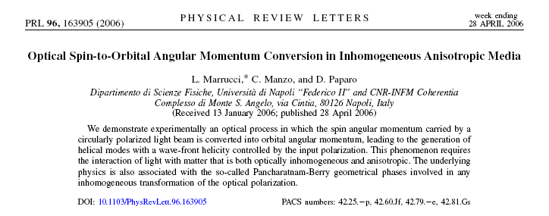
Преобразование спинового углового момента во внутренний орбитальный угловой момент
2006

Slide 13
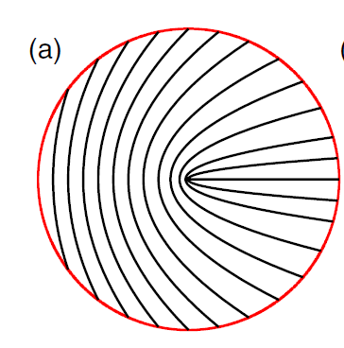
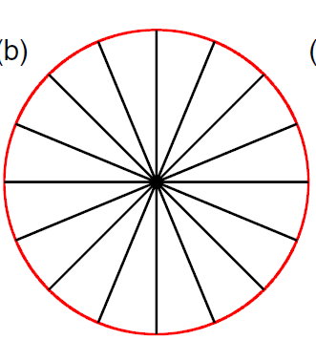
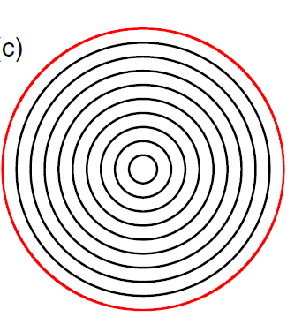
Преобразование спинового углового момента во внутренний орбитальный угловой момент
Примеры q-пластинок
Неоднородно распределенный жидкий кристалл
Локальное направление оптической оси

Slide 14
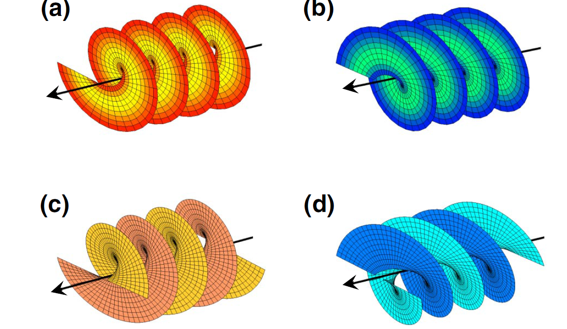
Преобразование спинового углового момента во внутренний орбитальный угловой момент
Примеры волнового фронта

Slide 15
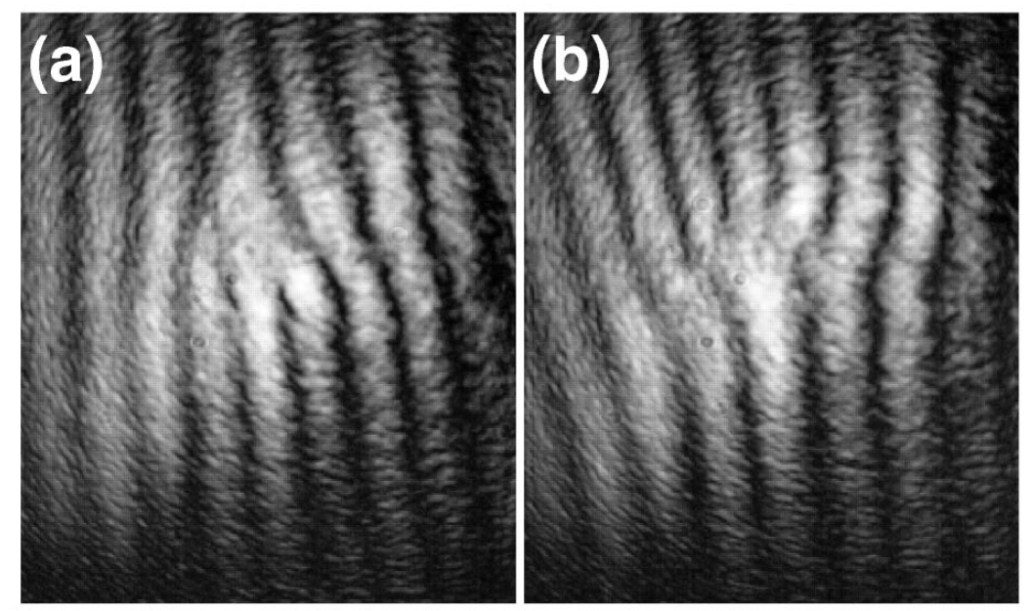
Преобразование спинового углового момента во внутренний орбитальный угловой момент
Интерференционные картины – волновые фронты выровнены

Slide 16
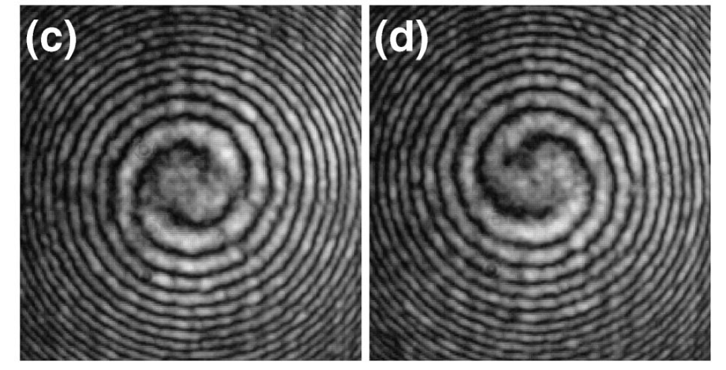
Преобразование спинового углового момента во внутренний орбитальный угловой момент
Интерференционные картины – волновые фронты с разной кривизной

Slide 17
Преобразование спинового углового момента во внутренний орбитальный угловой момент
1995
2013
Даршт, М. Я., Зельдович, Б. Я., Катаевская, И. В., Кундикова, Н. Д. Формирование единичной дислокации волнового фронта. Журнал экспериментальной и теоретической физики 107, 1464–1472 (1995).
Большаков, М. В., Гусева, А. В., Кундикова, Н. Д. , Попков, И. И. Преобразование спинового момента в орбитальный момент в лазерном пучке. Вестник Южно-Уральского государственного университета. Серия: Математика. Механика. Физика 5, 133–137 (2013).

Slide 18
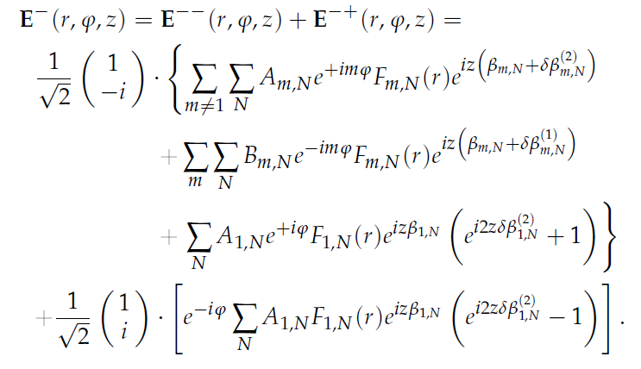
Преобразование спинового углового момента во внутренний орбитальный угловой момент
Распространение света в оптическом волокне
Разложение излучения на моды

Slide 19
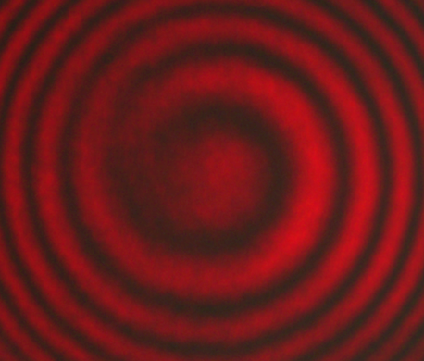
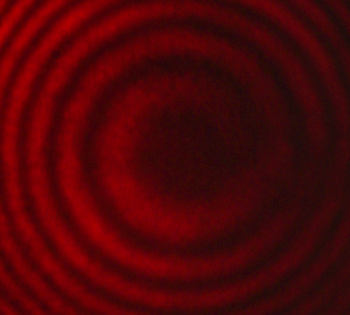
Преобразование спинового углового момента во внутренний орбитальный угловой момент

Slide 20
Шесть эффектов спин-орбитального взаимодействия света и где они наблюдаются
Влияет | Объект влияния
 | Спиновый угловой момент | Внешний орбитальный угловой момент | Внутренний орбитальный угловой момент
Спиновый угловой момент |  | Отражение и преломление Оптические волокна Световые пучки | Жидкие кристаллы Оптические волокна Световые пучки Рассеяние света
Внешний орбитальный угловой момент | Оптические волокна Световые пучки |  | Оптические волокна
Внутренний орбитальный угловой момент | Световые пучки | Отражение и преломление

Slide 21
Влияние внешнего орбитального углового момента на внутренний орбитальный угловой момент
1995
2006
2011

Slide 22
Влияние внешнего орбитального углового момента на внутренний орбитальный угловой момент
Многомодовое волокно
Объектив
Лазер
?
4
3
Экран или ПЗС-матрица
Цилиндр

Slide 23
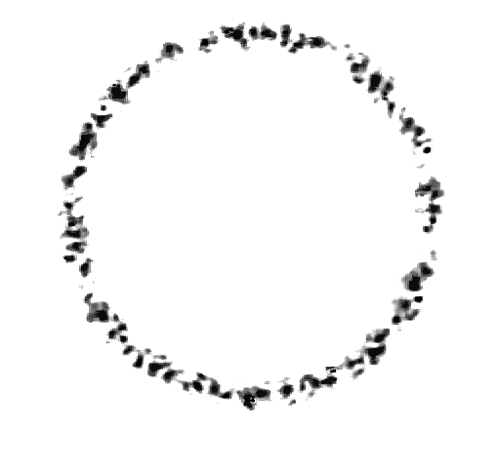
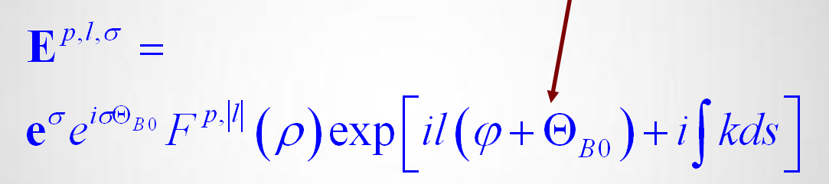
Влияние внешнего орбитального углового момента на внутренний орбитальный угловой момент
Поворот спекл картины без деформации
r

Slide 24
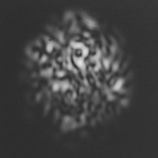
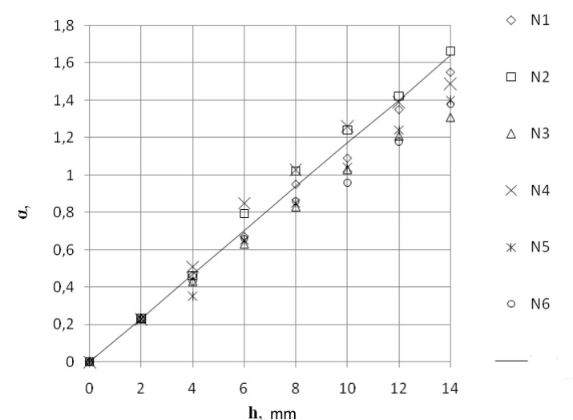
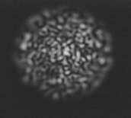
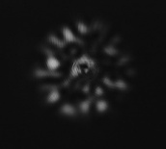
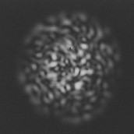
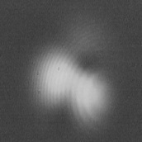
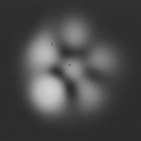
Влияние внешнего орбитального углового момента на внутренний орбитальный угловой момент
deg

Slide 25
Шесть эффектов спин-орбитального взаимодействия света и где они наблюдаются
Влияет | Объект влияния
 | Спиновый угловой момент | Внешний орбитальный угловой момент | Внутренний орбитальный угловой момент
Спиновый угловой момент |  | Отражение и преломление Оптические волокна Световые пучки | Жидкие кристаллы Оптические волокна Световые пучки Рассеяние света
Внешний орбитальный угловой момент | Оптические волокна Световые пучки |  | Оптические волокна
Внутренний орбитальный угловой момент | Световые пучки | Отражение и преломление

Slide 26
Шесть эффектов спин-орбитального взаимодействия света и где они наблюдаются
Влияет | Объект влияния
 | Спиновый угловой момент | Внешний орбитальный угловой момент | Внутренний орбитальный угловой момент
Спиновый угловой момент |  | Отражение и преломление Оптические волокна Световые пучки | Жидкие кристаллы Оптические волокна Световые пучки Рассеяние света
Внешний орбитальный угловой момент | Оптические волокна Световые пучки |  | Оптические волокна
Внутренний орбитальный угловой момент | Световые пучки | Отражение и преломление

Slide 27
Преобразование внутреннего орбитального углового момента в спиновый угловой момент
2013

Slide 28
Преобразование внутреннего орбитального углового момента в спиновый угловой момент
Векторный пучок Айри без дислокации волнового фронта
Неоднородная линейная поляризация
Распределение интенсивности на входе
Продольное распределение интенсивности - моделирование
Распределение интенсивности на выходе
Распределение поляризации на выходе

Slide 29
Преобразование внутреннего орбитального углового момента в спиновый угловой момент
Векторный пучок Айри с дислокацией волнового фронта
Неоднородная линейная поляризация
Распределение интенсивности на входе
Продольное распределение интенсивности - моделирование
Распределение интенсивности на выходе
Распределение поляризации на выходе

Slide 30
Влияние двух типов углового момента на третий
Спин-орбитальное взаимодействие света

Slide 31
Спиновый угловой момент
Внешний орбитальный угловой момент
Внутренний орбитальный угловой момент

Slide 32
Три эффекта влияния двух типов углового момента на третий
Влияет | Объект влияния
 | Спиновый угловой момент | Внешний орбитальный угловой момент | Внутренний орбитальный угловой момент
 |  |  | Оптические волокна
 |  | ?
 | ?

Slide 33
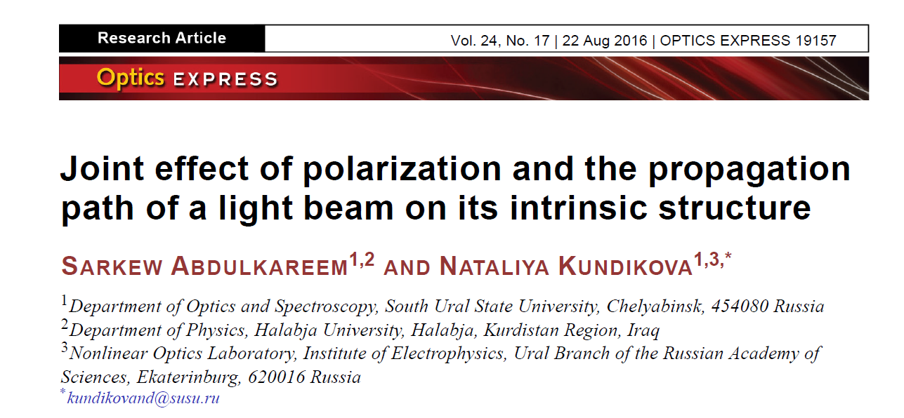
Влияние двух типов углового момента на третий

Slide 34
Распространение циркулярно поляризованного света в оптическом волокне, скрученном в спираль
знак циркулярной поляризации (спиновый угловой момент)
параметры спирали (внешний орбитальный угловой момент)
пространственная структура
(внутренний орбитальный угловой момент)

Slide 35
Схема экспериментальной установки

Slide 36
Изображения обращенной волны, зарегистрированные ПЗС матрицей
Длина волокна 65 см, диаметр правой спирали 10 см,
угол падения на вход волокна 9,7◦
Шаг спирали (телесный угол)
2 см (0.4 ср)
Шаг спирали (телесный угол)
4 см (0.79 ср)
Шаг спирали (телесный угол)
6 см (1.18 ср)

Slide 37
Зависимость угла поворота спекл картины при смене знака циркулярности от телесного угла, который касательная к спирали вырезает на единичной сфере
Однородная правая
и левая спираль
Диаметр 10 см
Длина волокна 65 см

Slide 38
Новый эффект спин-орбитального взаимодействия света

Slide 39
Спасибо за внимание!

